Slide 1


ÔN TẬP GIỮA HỌC KÌ II
Tiết 3

Slide 2







Slide 3


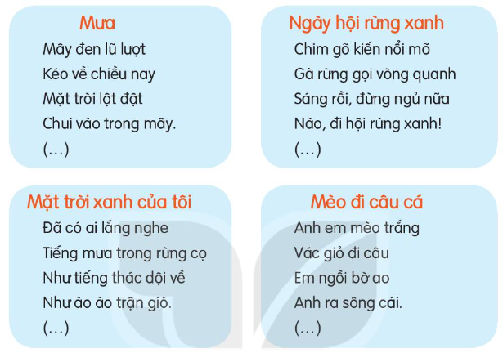
1. Đọc 2 – 3 khổ thơ em đã thuộc. Em thích những câu thơ nào nhất?

Slide 4

1. Đọc 2 – 3 khổ thơ em đã thuộc. Em thích những câu thơ nào nhất?
Hoạt động nhóm 4

Slide 5

1. Đọc 2 – 3 khổ thơ em đã thuộc. Em thích những câu thơ nào nhất?

Slide 6


2. Tìm các từ ngữ có nghĩa giống nhau hoặc có nghĩa trái ngược nhau trong đoạn thơ dưới đây:
Sáng đầu thu trong xanh
Em mặc quần áo mới
Đi đón ngày khai trường
Vui như là đi hội.
Gặp bạn, cười hớn hở
Đứa tay bắt mặt mừng
Đứa ôm vai bá cổ
Cặp sách đùa trên lưng...
Từng nhóm đứng đo nhau
Thấy bạn nào cũng lớn
Năm xưa bé tí teo,
Giờ lớp ba, lớp bốn.
(Nguyễn Bùi Vợi)
LÀM VIỆC NHÓM 2

Slide 7
2. Tìm các từ ngữ có nghĩa giống nhau hoặc có nghĩa trái ngược nhau trong đoạn thơ dưới đây:
Sáng đầu thu trong xanh
Em mặc quần áo mới
Đi đón ngày khai trường
Vui như là đi hội.
Gặp bạn, cười hớn hở
Đứa tay bắt mặt mừng
Đứa ôm vai bá cổ
Cặp sách đùa trên lưng...
Từng nhóm đứng đo nhau
Thấy bạn nào cũng lớn
Năm xưa bé tí teo,
Giờ lớp ba, lớp bốn.
(Nguyễn Bùi Vợi)
Các từ có nghĩa giống nhau:
vui - hớn hở - mừng.
Cặp từ có nghĩa trái ngược nhau:
lớn - bé (tí teo)

Slide 8


3. Tìm từ có nghĩa giống và từ có nghĩa trái ngược với mỗi từ dưới đây:
Từ | Từ có nghĩa giống nhau | Từ có nghĩa trái ngược nhau
mới
nhỏ
nhiều
/ mới tinh
cũ
/ cũ rích
mới mẻ
bé/bé nhỏ/bé xíu/nhỏ xíu
lớn/to
lắm/đông/đầy
ít/ít ỏi

Slide 9



Xem lại nội dung được ôn tập trong tiết học.
Chuẩn bị tiết sau

Slide 10



Slide 11
3. Tìm từ có nghĩa giống và từ có nghĩa trái ngược với mỗi từ dưới đây:
Từ | Từ có nghĩa giống nhau | Từ có nghĩa trái ngược nhau
mới
nhỏ
nhiều
/ mới tinh
- cũ
/ cũ rích
- mới mẻ
- bé/bé nhỏ/bé xíu/nhỏ xíu
- lớn/to
- lắm/đông/đầy
- ít/ít ỏi
Notes:
Phiếu 3 cột – nhóm 4-3 nhóm thi

Slide 12





1. Thuộc được một số đoạn thơ đã học. Biết nêu những câu thơ mình thích nhất.
2. Phân biệt và tìm được các từ có nghĩa giống nhau hoặc có nghĩa trái nhau.

